Slide 1
프로젝트명
디자인전략서
문서번호 | 프로젝트명_디자인전략서
단계기준 | 설계(Design)
문서버전 | v. 1.0.7.1
담당부서 | UX/UI 팀

Slide 2
HISTORY OF DOCUMENT
Version | 내용 | 작성날짜 | 작성자 | 확인자
0.1.0 | Draft document | 2021.11.25 | 홍길동

Slide 3
Index
1. 디자인의 목표
1-1. 포지션 컨셉
1-2. 컬러/키워드 컨셉
2. 디자인의 설계
2-1. UI/레이아웃 스타일
2-2. 메인 비주얼 스타일
2-3. 보조 이미지/아이콘 스타일
3. 참고 부분별 대표 사이트
3-1. 공공/교육 부문
3-2. 기업일반 부문
3-3. 금융/통신 부문

Slide 4
1. 디자인의 목표
1-1. 포지션 컨셉
편향된 기존 이미지
사회에 기여하는 공기업 - 마사회
공원정보
경마정보
디자인 후
기업정보
경마정보
기업정보
공원정보
화면전체를 통해 유연성을 내포하는
새로운 통일된 아이덴티티를 부여.
감동과 이야기가 있는 마사회로 부각
-> 긍정적 브랜딩 전략가능

Slide 5
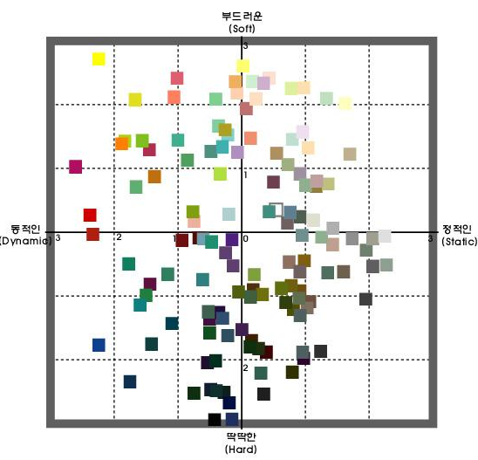
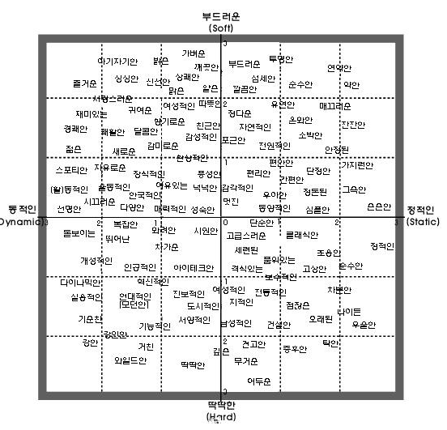
1. 디자인의 목표
1-2. 컬러/키워드 컨셉

Slide 6
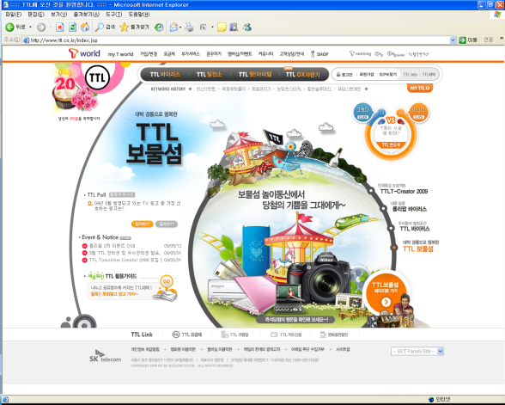
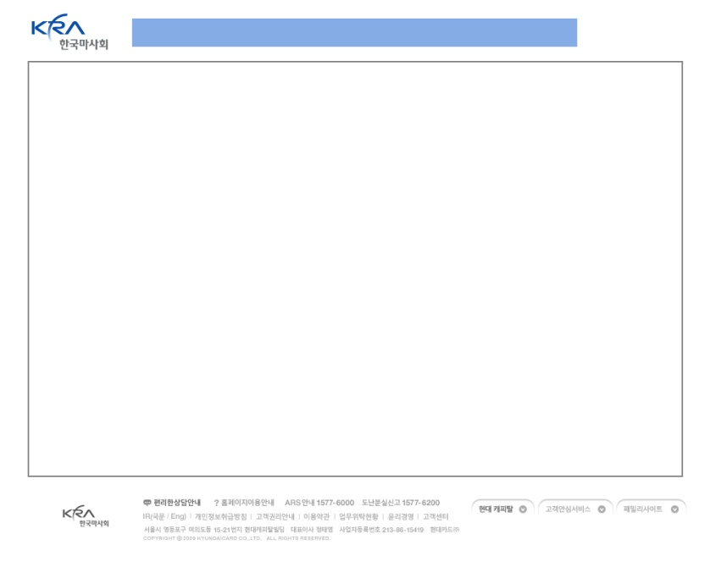
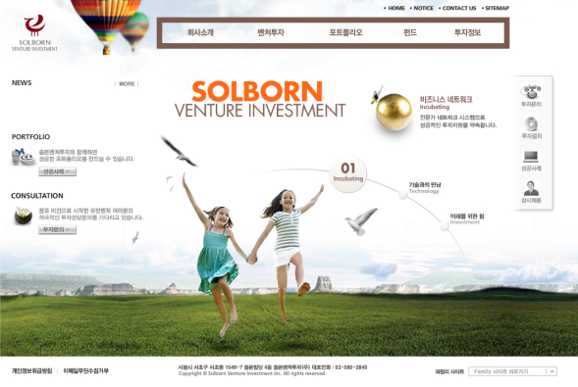
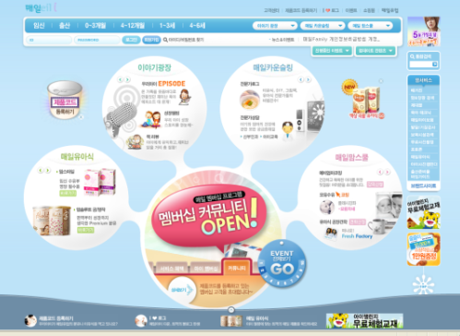
2. 디자인의 설계
2-1. UI/레이아웃 스타일 – Type A
Type A – 비주얼
각 사이트의 특성을 직관적으로 나타낼 수 있는 요소의 사용이 가능하여 이용자들에게 보다 편리하게 각 사이트를 이용할 수 있도록 서비스 할 수 있다. 마사회의 특징 및 장점을 대표하는 비주얼을 사용하여 구성한다.

Slide 7
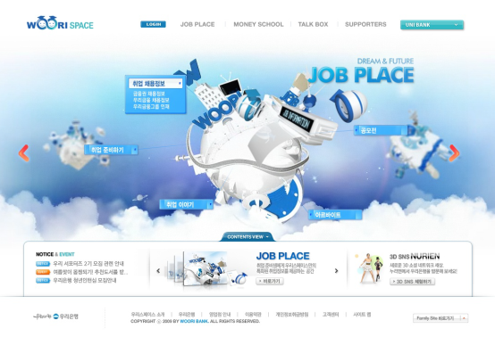
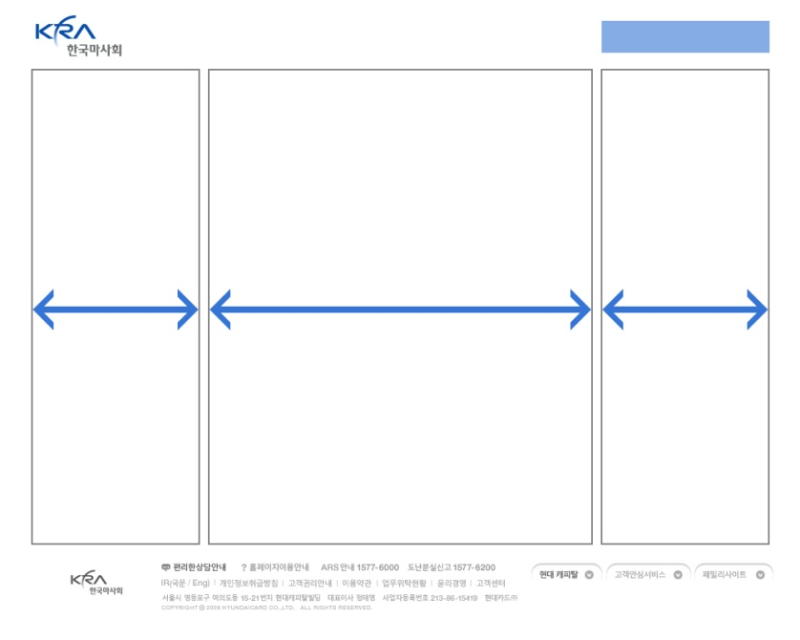
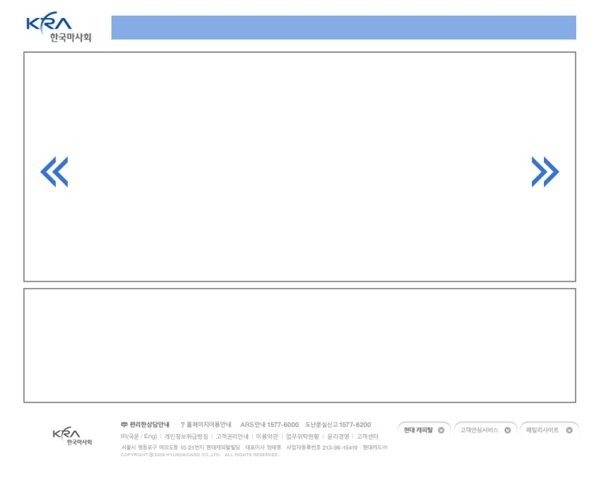
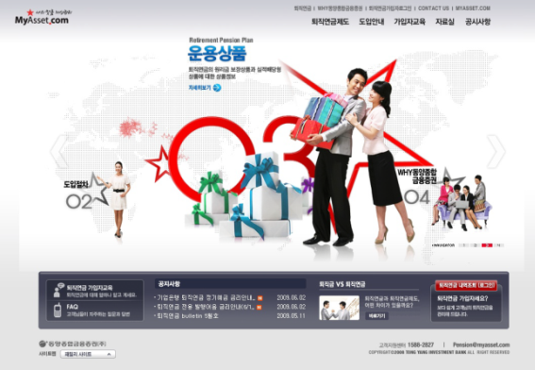
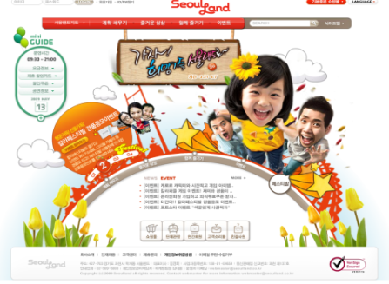
2. 디자인의 설계
2-1. UI/레이아웃 스타일 – Type B
Type B – 비주얼+컨텐츠
정보전달을 보다 명확하고 효율적으로 하기 위해 최적화된 UI와 비주얼과 컨텐츠의 적절한 화면구성을 제공하여 사이트를 방문하는 다양한 이용자들의 편의성과 접근성을 극대화한다.
밝은 분위기의 이미지와 일러스트를 사용하여 활기 넘치고 경쾌하게 표현한다.

Slide 8
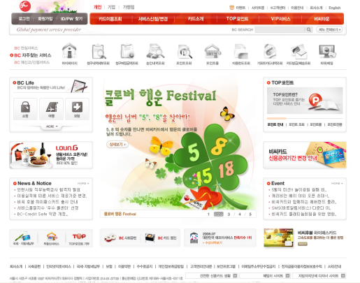
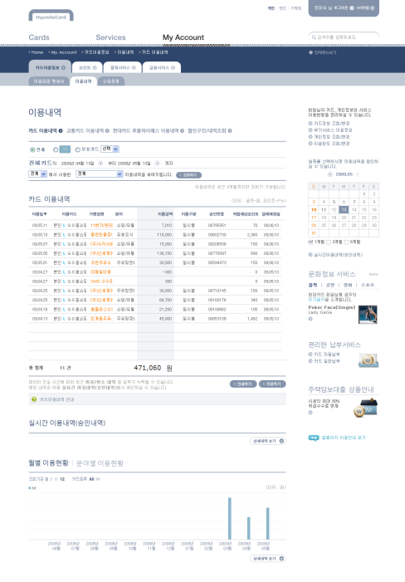
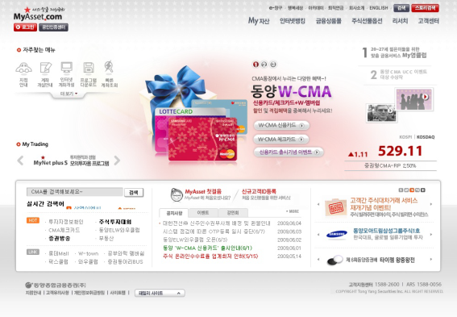
2. 디자인의 설계
2-1. UI/레이아웃 스타일 – Type C
Type C – 컨텐츠의 확장
기업정보, 공원정보, 경마정보 등의 다양한 컨텐츠를 레이아웃 영역의 확장과 변형을 통해 적절한 컨텐츠의 내용을 보여주도록 활용한다.

Slide 9
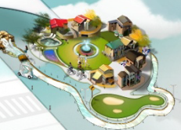
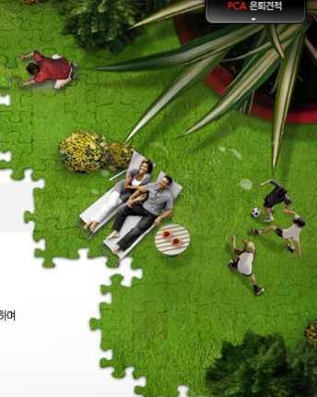
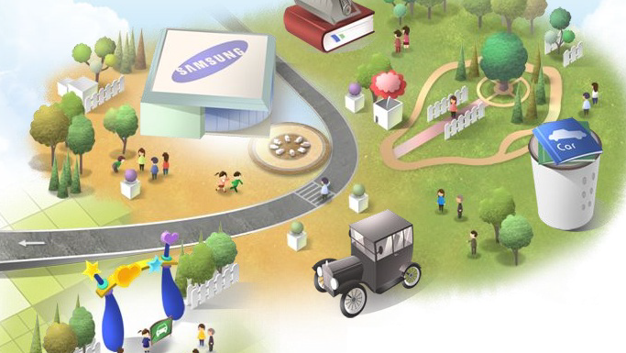
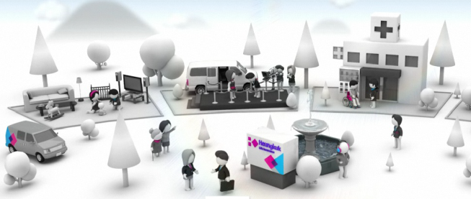
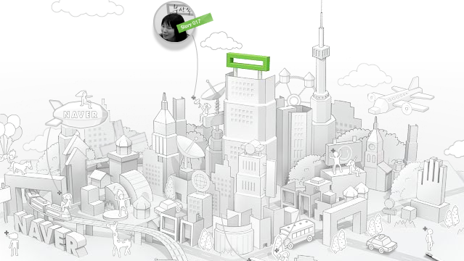
2. 디자인의 설계
2-2. 메인 비주얼 스타일
감동과 이야기, 그리고 말이 함께하는 공간

Slide 10
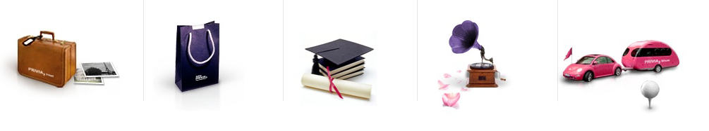
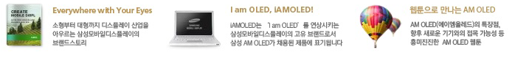
2. 디자인의 설계
2-3. 보조이미지/아이콘 스타일

Slide 11
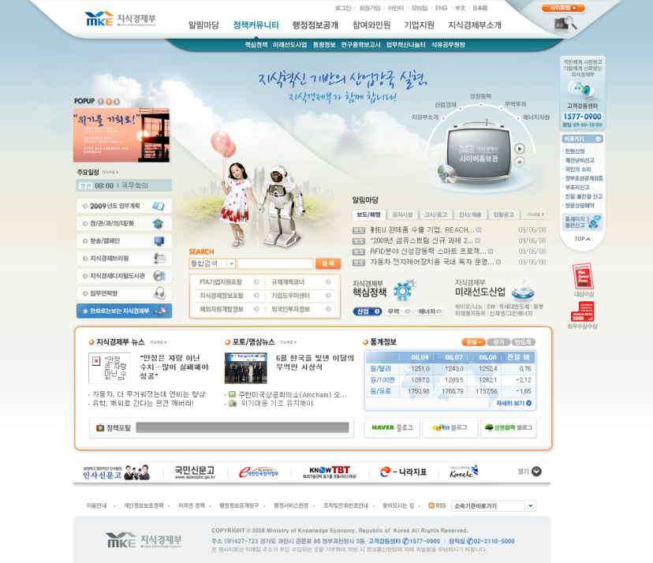
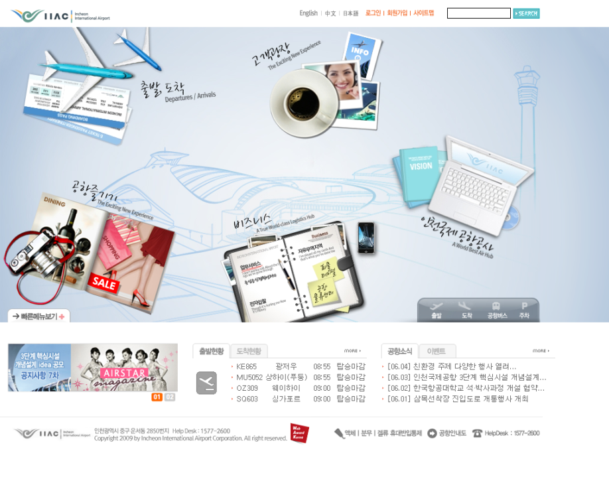
3. 참고 부문 대표 사이트
3-1. 공공/교육 부문 – 정부기관, 공공기관

Slide 12
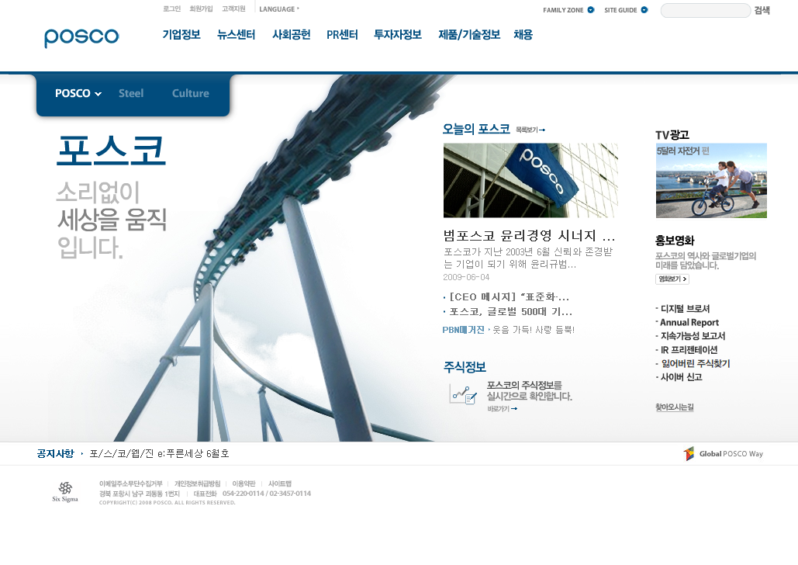
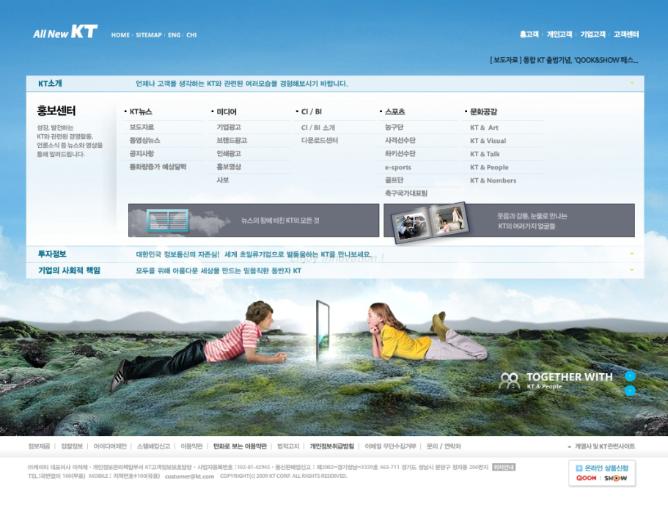
3. 참고 부문 대표 사이트
3-2. 기업일반 부문 – 제조기업, 건설기업

Slide 13
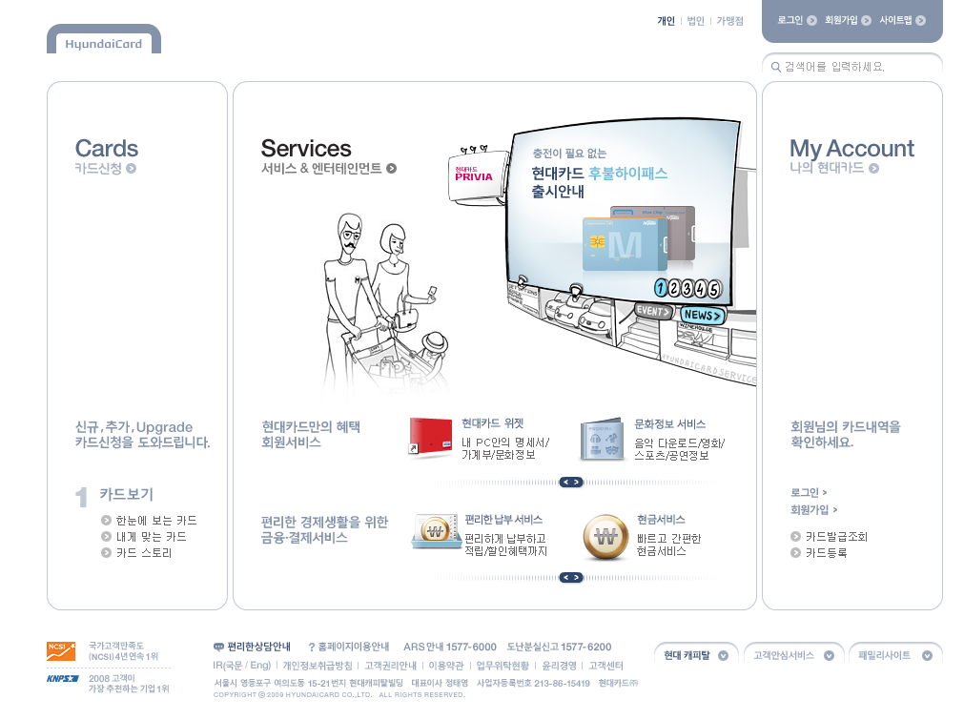
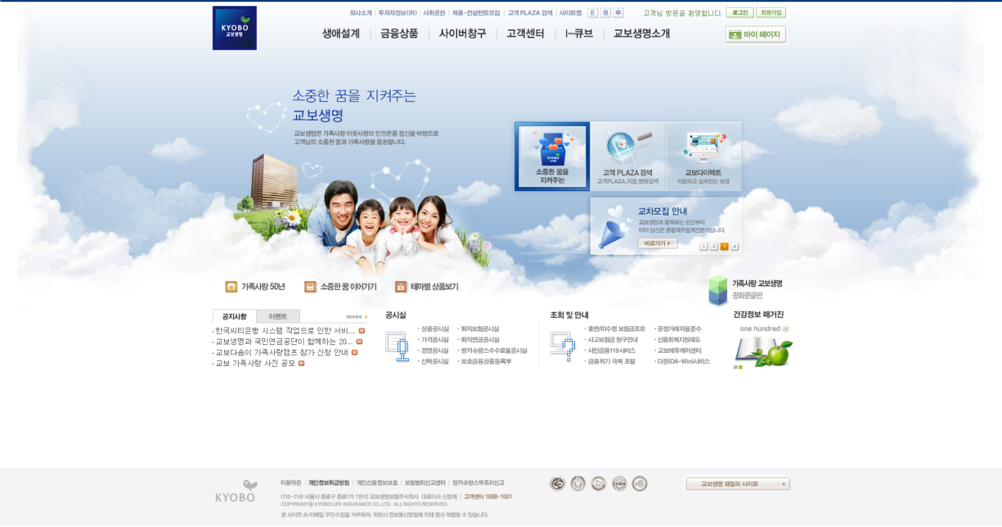
3. 참고 부문 대표 사이트
3-3. 금융/통신 부문 – 신용카드, 보험

